Slide 1
MATERI DASAR PERANTI MASUKAN (INPUT DEVICE)
DOSEN
TITIN WAHYUNI, S.PD.,MT

Slide 2
SUB POKOK BAHASAN
A. JENIS PERANTI MASUKAN
1. PERANTI PENGETIKAN
a.. KEYBOARD
b. ATM
c. POS ( POINT OF SALE)
2. PERANTI PENUNJUK
a. MOUSE
b. TRACKBALL
c. POINTING STICK
d. TOUCHPOD
e. TOUCH SCREEN
f. JOYSTICK
g. PENA
h. DIGITIZING TABLET
3. PENGAMBIL GAMBAR TERFORMAT
a. BARCODE READER
b. MAGNETIC INK
c. OPTICAL MARK RECOGNITION (OMR)
d. OPTICAL CHARACTER RECOGNITION (OCR)

Slide 3
DEFINISI PERANTI MASUKAN
Secara Terminologi Peranti masukan (bahasa Inggris: input device), sedangkan menurut Etimologi, Piranti Masukan (Input Device) adalah semua periferal (perangkat keras komputer) yang digunakan untuk memberikan data dan sinyal kendali untuk suatu sistem pemrosesan informasi, misalnya komputer

Slide 4
A. JENIS PERANTI MASUKAN
A
C
B
KEYBOARD
PERANTI PENGETIKAN
ATM ( AUTOMATED TELLER MACHINE )
D
POS ( POINT OF SALE )

Slide 5
PERANTI PENGETIKAN
A
Peranti pengetikan (Text entry devices) dapat dipergunakan untuk memasukan data ataupun perintah.

Slide 6

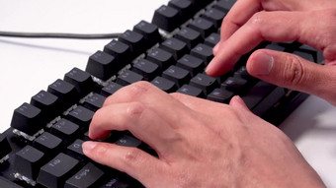
KEYBOARD
B
Perangkat input yang memungkinkan pengguna mengetik huruf, angka, simbol, dan perintah ke komputer atau perangkat elektronik lainnya. Perangkat ini terdiri dari tombol-tombol yang masing-masing memiliki fungsi tertentu dan biasanya terinspirasi dari mesin ketik, dengan tata letak tombol yang paling umum adalah QWERTY.

Slide 7

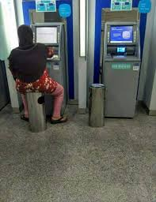
ATM ( AUTOMATED TELLER MACHINE )
C
ATM bekerja sebagai peranti input - output sekaligus. Sebagai peranti masukan ATM memungkinkan pemakainya untuk memasukan nomor PIN, angka uang, dan hal-hal lain yang tersedia dalam menu.
Adapun sebagai peranti keluaran ATM memungkinkan pemakai melihat perintah maupun kode dan angka yang diketikan pada peranti masukan.

Slide 8

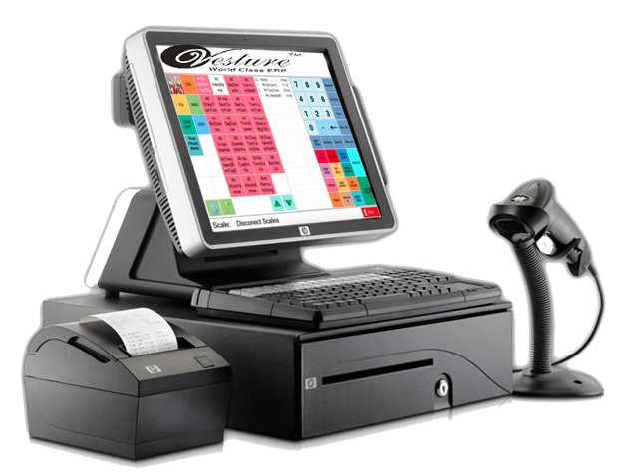
D
POS ( POINT OF SALE )
Merupakan perangkat yang digunakan pada toko-toko untuk memasukan data pembelian. Biasanya perangkat ini selain berisi tombol seperti keyboard, lengkap dengan angka-angka, juga masih ditambah fasilitas yang memungkinkan untuk memproses kartu kredit atau kartu debit

Slide 9
2. PERANTI PETUNJUK
Peranti petunjuk (bahasa Inggris: pointing devices) adalah peranti masukan (lebih spesifiknya, peranti antarmuka manusia) yang memungkinkan pengguna untuk memasukkan data spasial (kontinu dan multidimensi) ke dalam suatu komputer. Sistem CAD (Computer-Aided Design) dan antarmuka pengguna grafis (Grafik user interface) memungkinkan pengguna untuk mengendalikan dan memberikan data kepada komputer dengan menggunakan gestur fisik tunjuk, klik, dan seret, misalnya dengan menggerakkan tetikus di atas permukaan destop fisik dan mengaktifkan tombol pada tetikus tersebut. Gerakan peranti penunjuk akan diteruskan ke layar dengan bergeraknya penunjuk atau kursor serta berbagai perubahan visual lainnya

Slide 10

PERANTI PETUNJUK
MOUSE
TRACKBALL
POINTING STICK
TOUCHPOD
TOUCH SCREEN
JOYSTICK
PENA
DIGITIZING TABLET

Slide 11
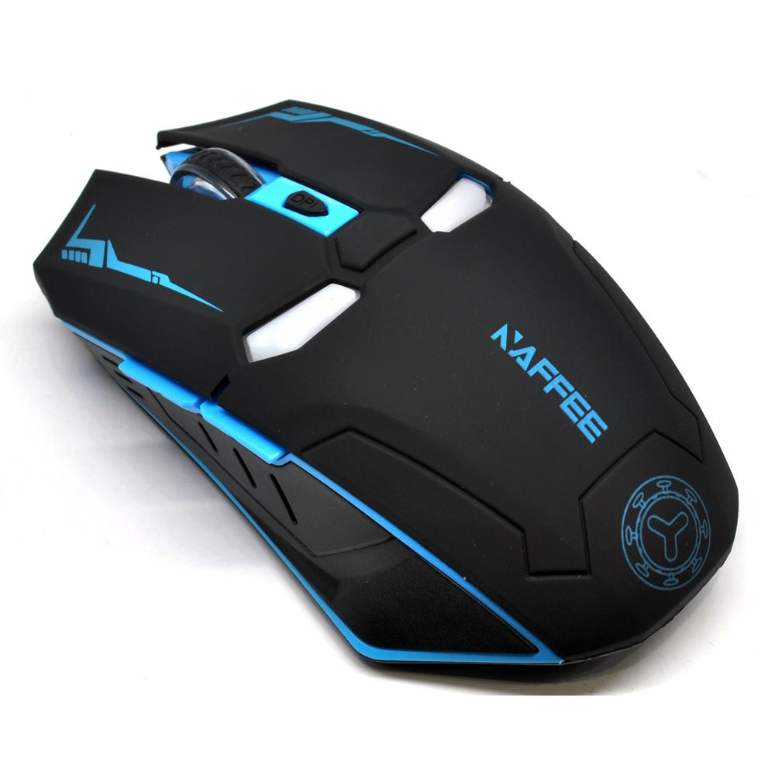
A
MOUSE
Mouse adalah peranti penunjuk yg pada saat ini telah banyak dipergunakan secara umum. Mouse digunakan untuk menunjuk data atau perintah yg ditampilkan pada layar monitor

Slide 12
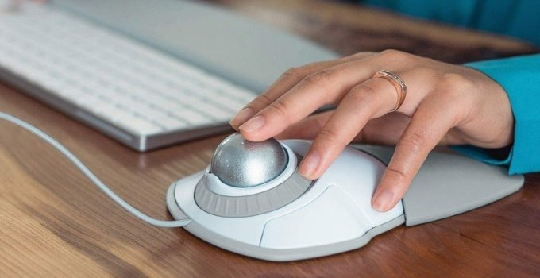
TRACKBALL
B
Trackball memiliki fungsi yang sama dengan mouse, yaitu untuk memilih perintah perintah dari menu tampilan grafis. Perbedaannya terdapat pada kehematan tempat karena trackball tidak memerlukan banyak tempat untuk pergeseran sebab untuk menggeser kursor kita hanya perlu menggeser bola besar yang ada bukan menggeser alatnya.

Slide 13
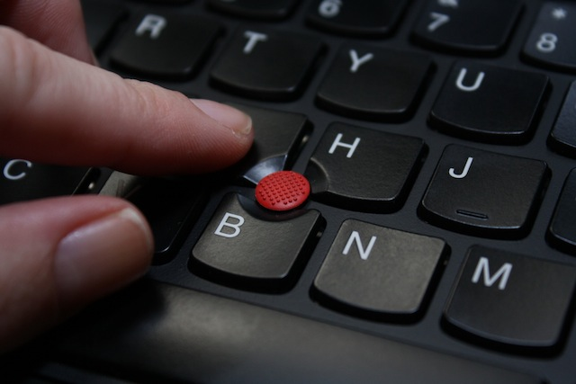
POINTING STICK
C
Pointing stick adalah alat penunjuk yg berwujud seperti karet penghapus pada pensil yg biasanya terletak pada laptop. Biasa juga disebut Stylus, cara kerjanya dengan menekan peranti ini kearah yang kita inginkan. Semakin ditekan biasanya gerakan kursor akan lebih cepat.

Slide 14
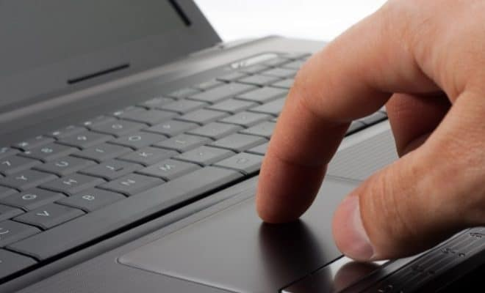
TOUCHPED
D
Touchpad adalah peranti penunjuk yg berupa tempat datar guna menggeser penunjuk pada layar monitor dg cara menggeserkan tangan diatasnya. Untuk melakukan “klik” pada touchpad hanya dilakukan dengan cara mengetuk permukaan touchpad tersebut. Touchpad biasa terdapat pada laptop karena tidak memerlukan tempat kerja yg luas.

Slide 15


E
TOUCH SCREEN
Touch screen adalah peranti penunjuk berupa monitor yg telah dibuat sangat peka sehingga memungkinkan pemakai untuk menunjuk dan menyentuh suatu gambar dilayar secara langsung guna mengaktifkan suatu perintah.

Slide 16
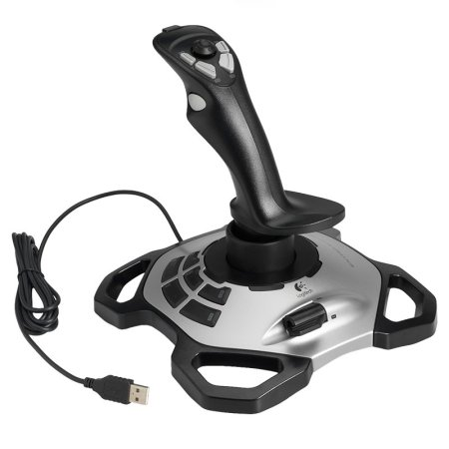
F
JOYSTICK
Joystick atau Tuas Kendali adalah alat masukan komputer yang berwujud tuas yang dapat bergerak ke segala arah. Alat ini dapat mentransmisikan arah sebesar dua atau tiga dimensi ke komputer. Alat ini umumnya digunakan sebagai pelengkap untuk memainkan permainan video yang dilengkapi lebih dari satu tombol

Slide 17
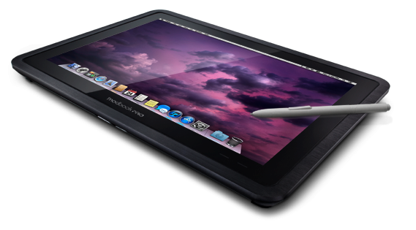
PENA
G
Sistem berbaris pena elektronik memungkinkan seseorang memilih, memasukan perintah, dan bahkan menerima masukan berupa tulisan tangan , jika menggunakan perangkat lunak yang dapat mengenali dan menerjemahkan tulisan tangan.

Slide 18
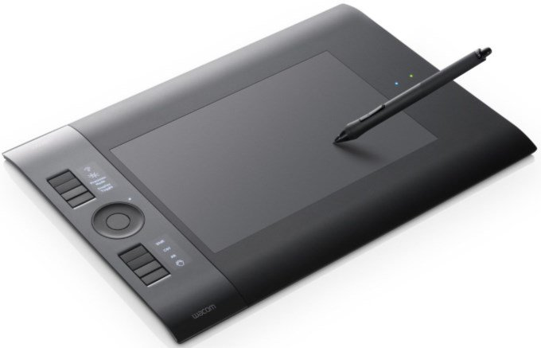
I
DIGITIZING TABLET
Digitizing Tablet adalah perangkat keras peranti masukan komputer yang membolehkan pemakainya untuk menggambar dengan tangan dan memasukan gambar atau sketsa langsung ke komputer, layaknya menggambar di atas kertas menggunakan pensil

Slide 19
3. PENGAMBIL GAMBAR TERFORMAT
Pengambilan terformat (image capturing devices) adalah dimana bentuk atau format hurufnya sudah ditentukan, dalam artian bukan untuk memindai gambar secara umum, sehingga membantu peranti dalam menerima masukan dan mengubah ke bentuk digital.

Slide 20

CONTOH PENGAMBIL GAMBAR TERFORMAT
A
B
C
BARCODE READER
OPTICAL MARK RECOGNITION (OMR)
MAGNETIK INK CHARACTER RECOGNITION (MICR)
D
OPTICAL CHARACTER RECOGNITION (OCR)

Slide 21
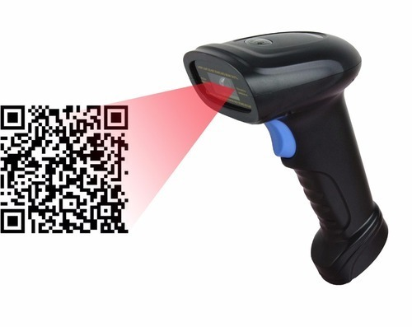
A
BARCODE READER
Piranti yang memindai dan membaca data pola garis hitam-putih pada kode batang untuk mengambil informasi, harga dll

Slide 22
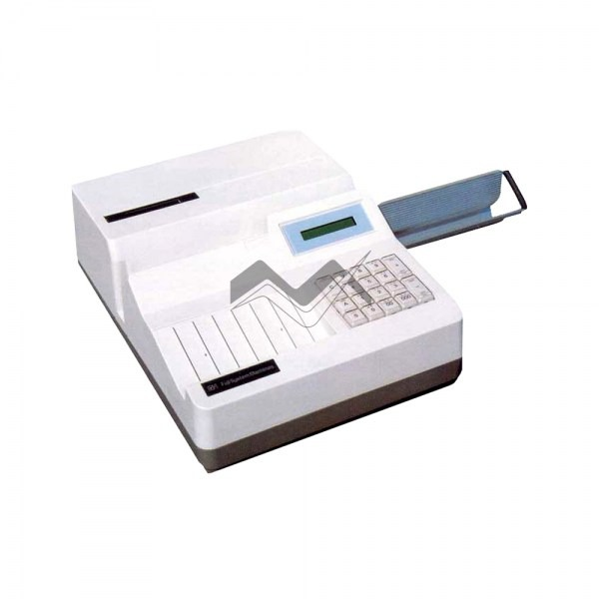
MAGNETIK INK CHARACTER RECOGNITION (MICR)
B
Digunakan untuk perbankan untuk membaca karakter khusus yang di cetak menggunakan tinta magnetic pada cek atau bilyet giro

Slide 23
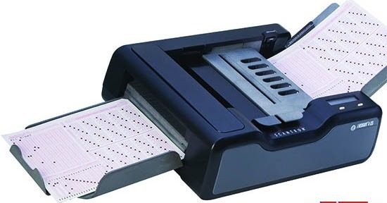
OPTICAL MARK RECOGNITION (OMR)
C
Piranti yang dapat membaca/ menginterpretasikan tanda atau makna pada formulir seperti lembar jawaban ujian, untuk menilai isian yang telah ditandai

Slide 24
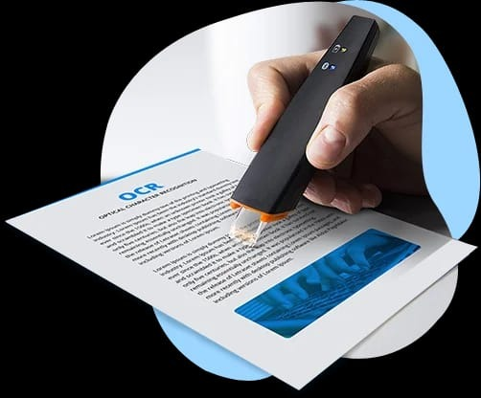
OPTICAL CHARACTER RECOGNITION (OCR)
D
Adalah peranti yang yang mengubah dokumen atau gambar yang berisi teks menjadi data teks yang dapat dibaca dan di edit oleh mesin. Teknologi ini mengenali karakter dalam gambar seperti dokumen yg dipindai atau foto, lalu mengkorvesinya menjadi teks yang dapat dicari atau d sunting di komputer.

Slide 25

TERIMA KASIH

